Slide 1
Мариам Петросян «Дом, в котором…»
«К входящему Дом поворачивается острым углом. Это угол, об который разбиваешься до крови. Потом можно войти».

Slide 2
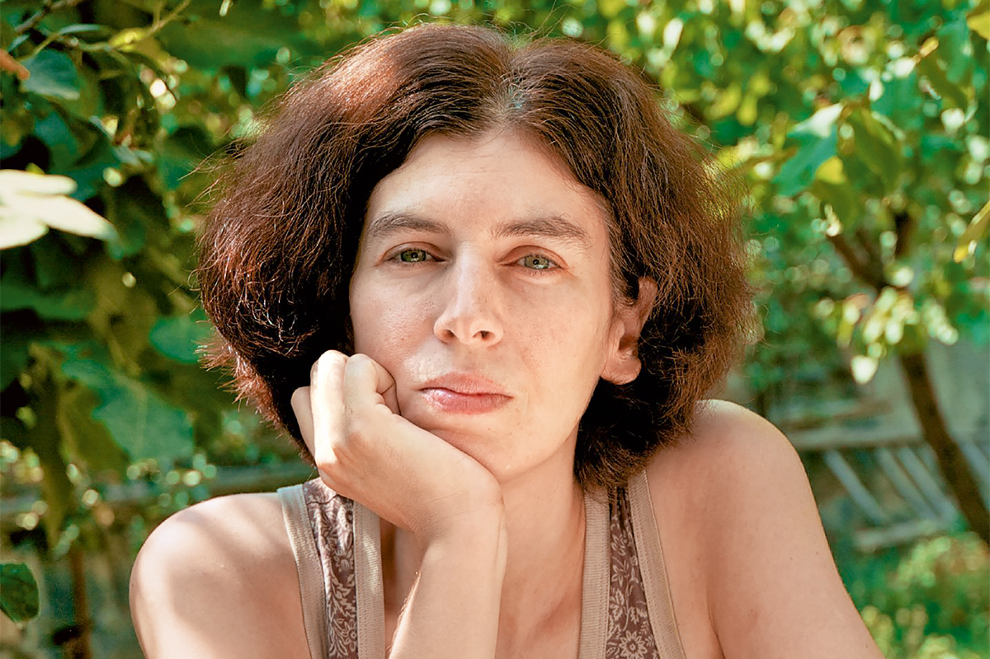
Мария Сергеевна Петросян родилась в армянском городе Ереване 10 августа 1969-го.
В конце 1980-х годов завершила образование в художественном училище, став дипломированным художником-оформителем.
Спустя год её пригласили на работу в киностудию художественных фильмов «Арменфильм».
В начале следующего десятилетия Петросян перебралась в Москву. Вплоть до 1995-го сотрудничала со студией «Союзмультфильм».
В 1995 году вернулась на «Арменфильм», где и работала до 2000 года.
«Дом, в котором…» — первая книга писательницы. С момента начала работы над ней в 1991 году, до публикации книги в 2009 прошло около 18 лет. О ней заговорили сразу после того как книга увидела свет и вскоре роман принёс автору «Русскую премию».

Slide 3
Из истории создания романа «Дом, в котором»
Над романом Петросян корпела в общей сложности около 20 лет с небольшими перерывами. Первая глава «Дома, в котором…» была завершена в 1991 году, однако идея произведения и описанные в нём персонажи возникли в голове женщины гораздо раньше.
Роман, который мы называем «Дом, в котором…» – на самом деле, лишь малая часть огромного текста, созданного Петросян за десятилетия, с 1991 по 2009 годы. По сути дела, редактура тут была не менее важна, чем написание – если бы Петросян выбрала другие отрывки, мы получили бы совершенно другую книгу, с иной концепцией и историей.

Slide 4
«Когда я ее писала, я писала для себя. Я не видела перед собой своих читателей. Теперь, когда эта книга обрела стольких читателей, я не могу больше писать для себя, потому что я понимаю, что все, что я напишу, будет прочитано. А писать для читателей я не могу».

Slide 5
О названии…
Окончательное название придумала вообще не автор – когда она отправляла рукопись редактору, в названии стояло «Дом, который», что ассоциировалось у писательницы с «Домом, который построил Джек».

Slide 6
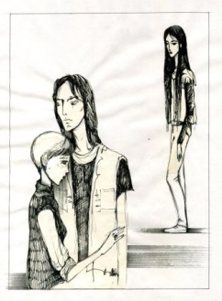
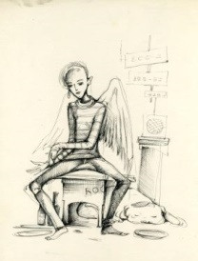
иллюстрации к роману, выполненные самой Мариам

Slide 7
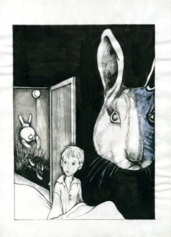
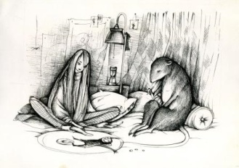
«Дом требует трепетного отношения. Тайны. Почтения и благоволения. Он принимает или не принимает, одаряет или грабит, подсовывает сказку или кошмар, убивает, старит, дает крылья… это могущественное божество, и если оно чего-то не любит, так это когда его пытаются упростить словами».

Slide 8
Награды:
Русская премия – победитель в номинации «Крупная проза» (2009);
«Портал» – победитель в номинации «Открытие себя» (2010);
«Странник» – победитель в номинации «Необычная идея» (2010);
Звёздный мост – Серебряный кадуцей в номинации «Дебютные книги» (2010).

Slide 9
Мариам Петросян – автор одной книги?
«Я не писатель, написавший свою первую книгу. Эта книга – единственная, которую я написала. Больше я писать не буду».

Slide 10
Однако…
через пять лет в свет вышло второе произведение под названием «Сказка про собаку, которая умела летать». Мариам объявила, что не намерена пренебрегать заявлением о том, что она более не сочинит ни одного романа. Отчасти автор сдержала своё обещание – авторство «Сказки» женщина присвоила одной из своих подруг и автору идеи произведения по совместительству Наире Мурьян.

Slide 11
Точно ли это конец?..
«Что-то уже есть… но когда будет, совершенно затрудняюсь сказать. Очень тяжело идет. По своему характеру я могу писать в двух вариантах – при наличии вдохновения или по принуждению. К счастью или к несчастью, меня никто не принуждает, а вдохновение особо не топчется вблизи меня. Может быть, эту книгу можно закончить очень быстро, или она никогда не напишется…»
В интервью порталу «Армянский музей Москвы и культуры наций» от 24 декабря 2018 года Мариам Петросян сказала следующее о новой книге:

Slide 12
И снова к «Дому, в котором…»
«Моя книга о том, как страшно становиться взрослой, когда серость и быт тебя съедают и жизнь заканчивается. Это страх перед смертью, перед переходом в иное состояние.
Когда я начала писать книгу, это был страх перед взрослением. За эти годы я успела не только повзрослеть, но даже почти состариться. Ближе к концу написания книги все это уже потеряло свою актуальность и акценты немного сместились»

Slide 13
Как пришли образы «Дома…»?
«Из других историй. Есть истории, которые я писала для своего удовольствия, они не имеют ни конца, ни начала. Это наподобие середины книги. И вот я вытащила как-то эти «середины». Из всего мне понравился набросок о том, как человек идет по коридору, то ли он видит сон, то ли это галлюцинация или он шизофреник. Мне приглянулся этот текст, отталкиваясь от этого, я решила, что попробую написать ещё».

Slide 14
Так о чём же всё-таки «Дом, в котором…»?
Дом – это школа-интернат для детей-инвалидов. Часть его воспитанников – это люди с очевидными физическими проблемами: слепые, безрукие, потерявшие ноги, разделённые сиамские близнецы и так далее. Другая часть – дети с ментальными отклонениями, или же те, кого их родители считают таковыми.
Обитатели Дома делятся на определённые группы. Каждому дают прозвище, по именам друг к другу не обращаются. Кроме комнат в Доме существуют ещё несколько внутренних групп. Бандерлоги (или просто «логи») и «Летуны». Особняком стоят девушки. Собственно, взаимодействие всех этих групп, людей и пространств и составляет роман.

Slide 15
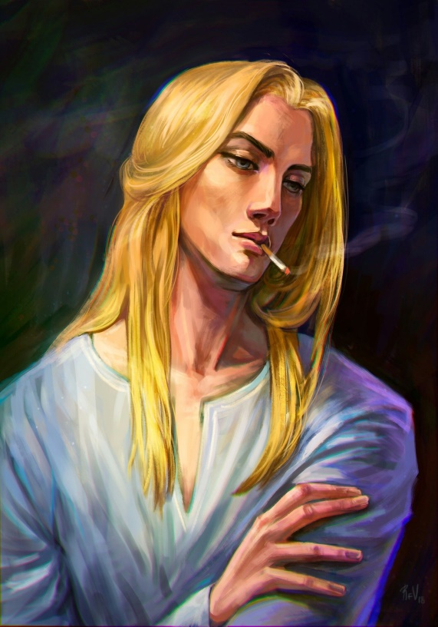
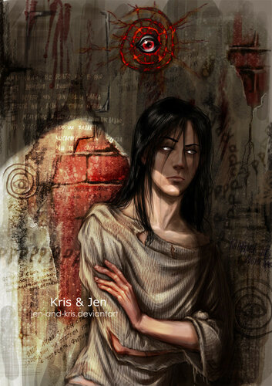
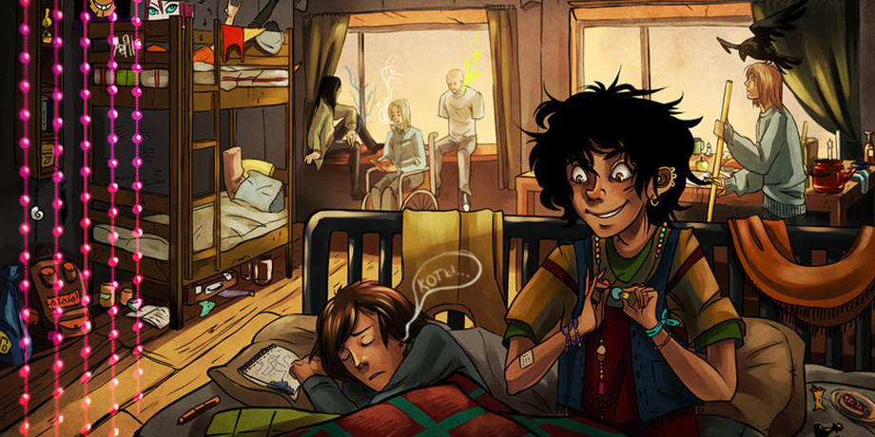
У «Дома, в котором…» нет сквозного сюжета, даже формально – нам просто рассказывают про последний год перед выпуском очередной группы. «Школьный» элемент на сюжет практически не влияет – нам не описывают ни одного урока. С другой стороны, вряд ли в подобных местах уроки сильно волнуют воспитанников. Вместо этого они заняты тем, что выстраивают жизнь в собственном маленьком мире.

